Slide 1
Mainstreaming de políticas públicas
para as pessoas idosas
e
a Rede Nacional de Cuidados Continuados Integrados
18 de Novembro de 2011
Helena Rato
Curso
“A Gestão da Performance dos Profissionais nos Cuidados Continuados Integrados”

Slide 2
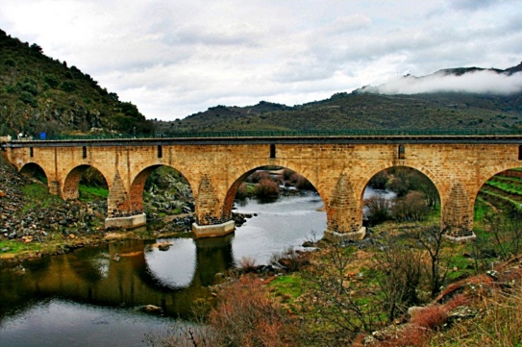
Conceitos
Stream - Curso de água
Mainstream - Curso de água principal onde afluem outros
- Corrente de pensamento da maioria
2

Slide 3
Mainstreaming em Políticas Públicas ?
Integrar uma determinada vertente / um determinado objectivo estratégico em todas as políticas
Definir, construir, implementar, monitorizar um Programa Político tendo como referencial a prossecução de um objectivo prioritário
Abordagem integrada

Slide 4
Mainstreaming do Envelhecimento
Estratégia, processo e esforço multi-dimensional para integrar a problemática do envelhecimento em todos os domínios e níveis de actuação política. O objectivo último é conseguir um desenvolvimento mais equitativo numa sociedade que beneficie todos os grupos sociais. Um mainstreaming de sucesso é aquele que inclui todos os stakeholders relevantes de forma a assegurar que as políticas vão ao encontro das necessidades de todos os grupos etários.
(UNECE Policy Brief on Ageing No. 1 Nov. 2009)

Slide 5
2012 – Ano Europeu do Envelhecimento Activo e da Solidariedade entre Gerações
Objectivo
Sensibilizar decisores políticos , stakeholders e cidadãos para a necessidade de se criarem condições que assegurem aos idosos
permanecer no mercado de trabalho e partilhar a sua experiência
continuar a desempenhar um papel activo na sociedade
viver uma vida o mais saudável e gratificante possível

Slide 6
2012 – Ano Europeu do Envelhecimento Activo e da Solidariedade entre Gerações
Áreas políticas de intervenção
Emprego
Cuidados
de saúde
Serviços sociais
Educação
Voluntariado
Habitação
TIC
Transportes

Slide 7
Promoção de uma vida activa para os/as idosos/as
Os três pilares
População idosa activa
Participação
Saúde
Segurança
Princípios orientadores das Nações Unidas

Slide 8
Políticas Públicas Orientadas para os Direitos Humanos das Pessoas Idosas
Áreas prioritárias de intervenção
Habitação
Participação social
Transportes
Valorização social do idoso
Acessibilidade a espaços verdes
Respeito e
inclusão social
Envolvimento
da comunidades e
Serviços de saúde
Participação cívica
e emprego
Comunicação e informação

Slide 9
Mainstreaming
da
Rede Nacional de Cuidados Continuados Integrados

Slide 10
RNCCI – Um exemplo que vai no bom caminho
Decreto-Lei 101/2006, de 06 de Junho
Art. 5.º - Cuidados continuados integrados
“1 – Os cuidados continuados integrados incluem-se no Serviço Nacional de Saúde e no Sistema de Segurança Social, assentam nos paradigmas da recuperação global e da manutenção, entendidos como o processo activo e contínuo, por período que se prolonga para além do necessário para tratamento da fase aguda da doença ou da intervenção preventiva, e compreendem:
a) A reabilitação, a readaptação e a reintegração social;
b) A provisão e manutenção de conforto e qualidade de vida, mesmo em situações irrecuperáveis.
2 – A prestação de cuidados paliativos centra-se no alívio do sofrimento das pessoas, na provisão de conforto e qualidade de vida e no apoio às famílias, segundo os níveis de diferenciação consignados no Programa Nacional de Cuidados Paliativos, do Plano Nacional de Saúde.”

Slide 11
Rede Nacional de Cuidados Continuados Integrados
Base de sustentabilidade política
Plano Nacional de Saúde 2004/2010
Plano Nacional de Acção para Inclusão (PNAI 2003/2005)
Plano Nacional para o Crescimento e Emprego (PNACE 2005/2008)
Programa Nacional Saúde XXI
IDOSOS, PESSOAS incapacitadas e com deficiência
AUTONOMIA INCLUSÃO

Slide 12
RNCCI – O que é e para quem é
RNCCI
Conjunto das instituições públicas ou privadas que prestam cuidados continuados, tanto no local de residência do utente como em unidades de Cuidados de Saúde
As instituições estabelecem protocolos com o Estado, representado pela UMCCI
Custos para os utentes
Tratamentos de saúde sem custos (SNS)
Cuidados de apoio social dependente dos rendimentos do utente
Internamento em Unidades de Convalescença e de Cuidados Paliativos – sem custos

Slide 13
RNCCI – Um exemplo que vai no bom caminho
Modelo de intervenção e coordenação da Rede
Coordenação Nacional
(UMCCI)
ECR
Eq. Intra Hosp. Suporte
C.P.
Equipas Terapêuticas Hospitalares de Agudos
EGA
ECL
Centros de Saúde
Unidades Convalescença
ECCI
ECSCP
Ingresso
na
Rede
Unidades Cuidados Paliativos
Unidades Média Duração e Reabilitação
Unidade de Dia e promoção de Autonomia
Unidades Longa Duração e Manutenção
(Dra. Isabel T. Branco; Dra. Carolina R. Teixeira)

Slide 14
RNCCI – Um exemplo que vai no bom caminho
Avaliação dos resultados
Indicadores de eficácia, eficiência e qualidade dos cuidados prestados medidos em função dos ganhos de autonomia
Orçamentação das despesas
Previsão dos encargos de investimento e de funcionamento em função da tipologia de cuidados a prestar

Slide 15
Caracterização Capital Humano (2010)
- Prevalência sexo feminino (85%)
Prevalência idade inferior a 35 anos
Prevalência habilitações - Licenciatura/Bacharelato ~ 52%
Prevalência profissões
Enfermeiros
Auxiliares de acção médica
52% LVT e Alentejo
60% Norte
27% Alentejo
33% Algarve
21% Centro
28% Algarve
Estudo INA, I.P. 2010
http://www.rncci.min-saude.pt/SiteCollectionDocuments/Estudo_INA_capitalHumano.pdf

Slide 16
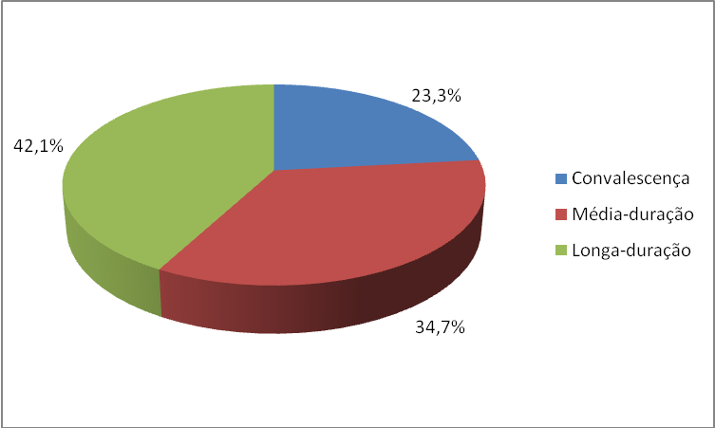
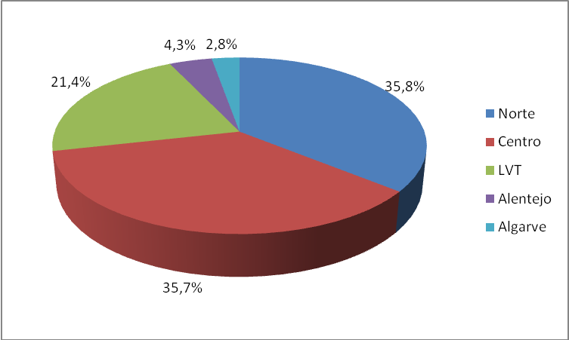
Caracterização dos utentes da RNCCI
Tipo de Unidades
Repartição por região geográfica
Estudo INA, I.P. 2009
http://www.rncci.min-saude.pt/SiteCollectionDocuments/RelatorioFinalCaracterizacaoUtentesRNCCI.pdf

Slide 17
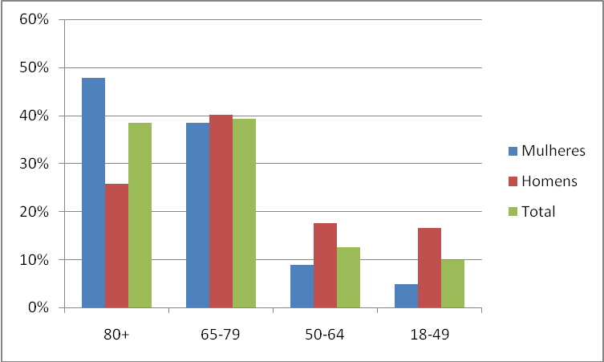
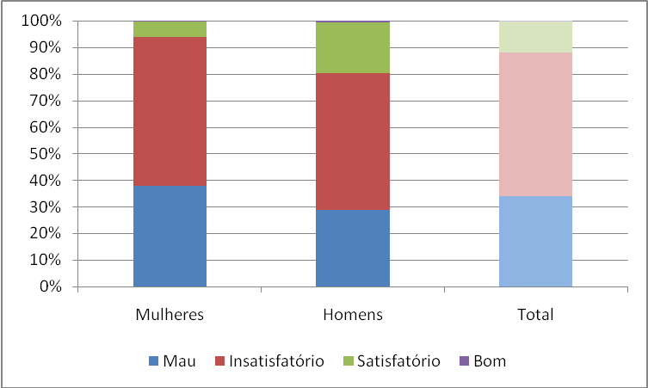
Caracterização dos utentes da RNCCI
Distribuição percentual por escalão etário
(homens, mulheres e total)
Estado social por sexo
Estudo INA, I.P. 2009
http://www.rncci.min-saude.pt/SiteCollectionDocuments/RelatorioFinalCaracterizacaoUtentesRNCCI.pdf

Slide 18
Caracterização dos utentes da RNCCI
Prevalência de queixas
 | %
Aparelho circulatório | 36
Sistema músculo-esquelético | 20
Sistema neurológico | 9
Aparelho respiratório | 3
Pele | 3
Aparelho digestivo | 3
Endócrino, metabólico e nutricional | 2
Aparelho urinário | 1
Aparelho genital | 1
Psicológico | 1
Sangue, Sistema hematopoiético e imune | 0,5
Olho | 0,1
Geral/Inespecífico | 7
Estudo INA, I.P. 2009
http://www.rncci.min-saude.pt/SiteCollectionDocuments/RelatorioFinalCaracterizacaoUtentesRNCCI.pdf

Slide 19
Obrigada
helena.rato@ina.pt

